Slide 1
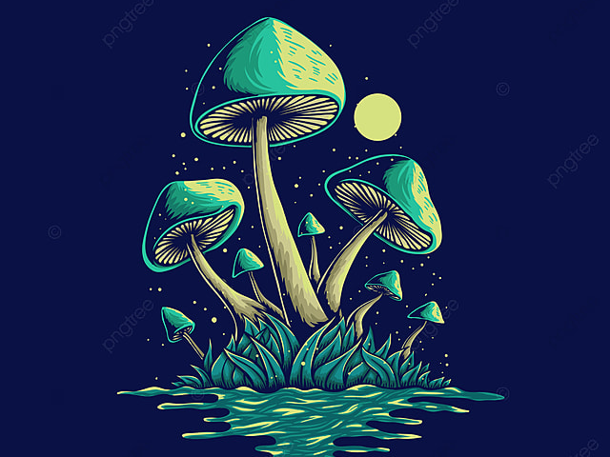
الفصل الثاني
الفطريات

Slide 2
مقدمة في الفطريات
وحيدة الخلية أو عديدة الخلايا
حقيقية النوى
غير ذاتية التغذية
تعمل بوصفها محللات

Slide 3
خصائص الفطريات
الفطريات جميعها مخلوقات حقيقية النوى غير ذاتية التغذية.
منها فطر الكمأة (الفقع) الذي يكثر وجوده في فصل الربيع.
أقدم المخلوقات الحية على الأرض وأكبرها تنتمي إلى مملكة الفطريات.
الفطريات مجموعة تختلف عن النباتات، لذا صنّفت في مملكة مستقلة.
معظم الفطريات متعددة الخلايا، ومنها المشروم بأنواعه.
هناك أكثر من 100.000 نوع من الفطريات المعروفة للإنسان.

Slide 4
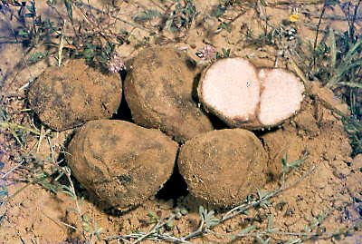
خصائص الفطريات

Slide 5
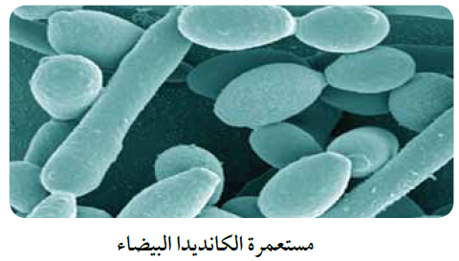
خصائص الفطريات
توجد الخميرة في التربة، وعلى النباتات، وفي جسم الإنسان.
تسمى الفطريات الوحيدة الخلية الخميرة.
هناك خميرة تدعى الكانديدا البيضاء التي تسبب عدوى للإنسان.
هناك المئات من أنواع الخميرة المختلفة، لكن أكثرها شيوعًا تلك التي تستخدم لصنع الخبز.

Slide 6
الخصائص الرئيسية للفطريات
تختلف الفطريات عن النباتات من حيث:
تكوين الجدار الخلوي
وجود الخيوط والحواجز

Slide 7
الجدار الخلوي
يختلف تركيب الجدار الخلوي في الفطريات عنه في النباتات.
في النباتات يتكون من السليلوز.
في الفطريات يتكون من الكايتين.
مادة الكايتين قوية، مرنة، عديدة التسكر.
موجودة أيضًا في الهيكل الخارجي للحشرات والمفصليات.

Slide 8
الخيوط الفطرية
يختلف التركيب الخارجي للفطريات عنه في النباتات.
يتكون جسم الفطر من الخيوط الفطرية (الهيفات).
الخيوط الفطرية : سلاسل طويلة من الخلايا التي تظهر على شكل خيوط وهي وحدات البناء الأساسية في جسم الفطريات العديدة الخلايا.
تنمو نهايات الخيوط الفطرية, وتتفرع لتكون كتلة شبكية تسمى الغزل الفطري يمكن مشاهدته في بعض الفطريات.
يتعذر رؤيته في المشروم؛ لكونه شديد التراص والترابط.

Slide 9
الخيوط الفطرية
الفطر الذي فوق سطح الأرض هو التركيب التكاثري الذي يسمى الجسم الثمري.
تُشكل الخيوط الفطرية معظم أجزاء جسم المشروم بما فيها الجسم الثمري فوق سطح الأرض.
الغزل الفطري يوجد تحت سطح الأرض.
يسمّى أشباه الجذور التي تساعد الفطر في الحصول على الغذاء؛ لأنها توفّر له سطحًا أكبر لامتصاص الغذاء.

Slide 10
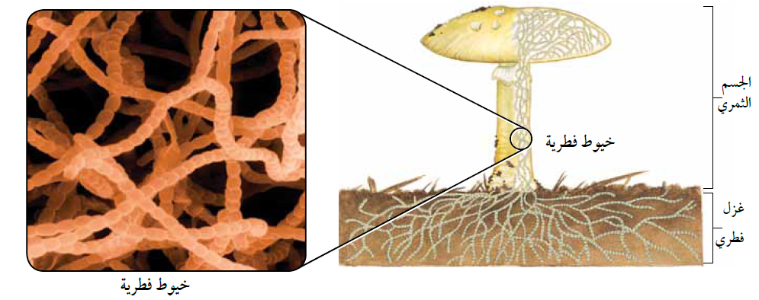
الخيوط الفطرية

Slide 11
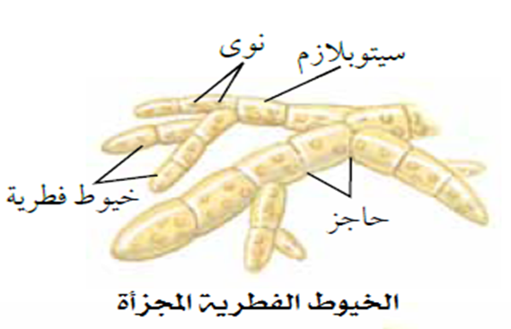
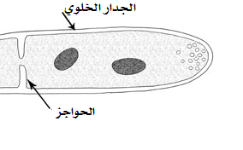
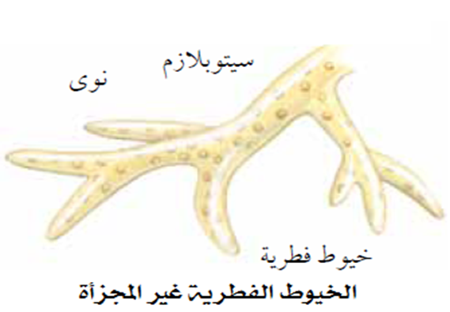
الحواجز
للحاجز ثقوب واسعة تسمح للغذاء والسيتوبلازم والعضيات، والنوى أحيانًا، بالمرور بين الخلايا.
تنقسم الخيوط الفطرية في العديد من الفطريات إلى خلايا بفعل حواجز.
ينتج هذا الوضع عن الانقسام غير المتساوي المتكرر دون فصل السيتوبلازم.
الفطريات التي لا حواجز لها فتكون مدمجا خلويًّا، ويحوي السيتوبلازم فيها مئات أو آلافًا من النوى التي تسبح حرة داخل الخيوط الفطرية.
تتحرك المواد الغذائية بسرعة أكبر في الخيوط الفطرية غير المجزأة.

Slide 12
التغذية في الفطريات
تختلف الفطريات عن الإنسان الذي يلتهم الطعام ثم يهضمه.
الفطريات تهضم الطعام أولاً ثم تبتلعه.
الفطريات تفرز إنزيمات لتحليل المواد العضوية ثم تمتص الغذاء من خلال جدرانها الخلوية الرقيقة.
الفطريات غير ذاتية التغذية.

Slide 13
التغذية في الفطريات
تنقسم إلى ثلاثة أنواع من حيث طريقة حصولها على الغذاء، وهي:
الفطريات الرمية
الفطريات التطفلية
الفطريات التكافلية

Slide 14
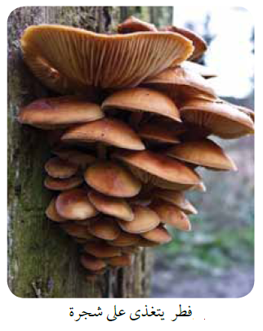
التغذية في الفطريات
الفطريات الرميّة:
مخلوقات حية يتغذى على المخلوقات الميتة أو الفضلات العضوية.
الفطريات الرمية كالفطر الكتيفي هي محلّلات تعيد تدوير الغذاء من المخلوقات الميتة إلى الشبكات الغذائية في النظام البيئي.

Slide 15
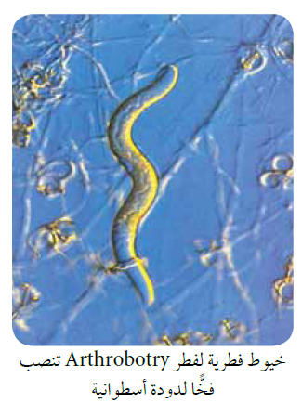
التغذية في الفطريات
الفطريات التطفلية:
تمتص الفطريات التطفلية الغذاء من خلايا حية لمخلوق آخر يُسمى العائل.
تنتج العديد من الفطريات التطفلية نوعًا خاصًّا من الخيوط الفطرية تسمى الممصات.
ينمو الممص في أنسجة العائل ويمتص غذاءه.
الفطريات المفصلية العنقودية مخلوقات طفيلية تعيش في التربة، وتصطاد فريستها عن طريق الخيوط الفطرية.

Slide 16
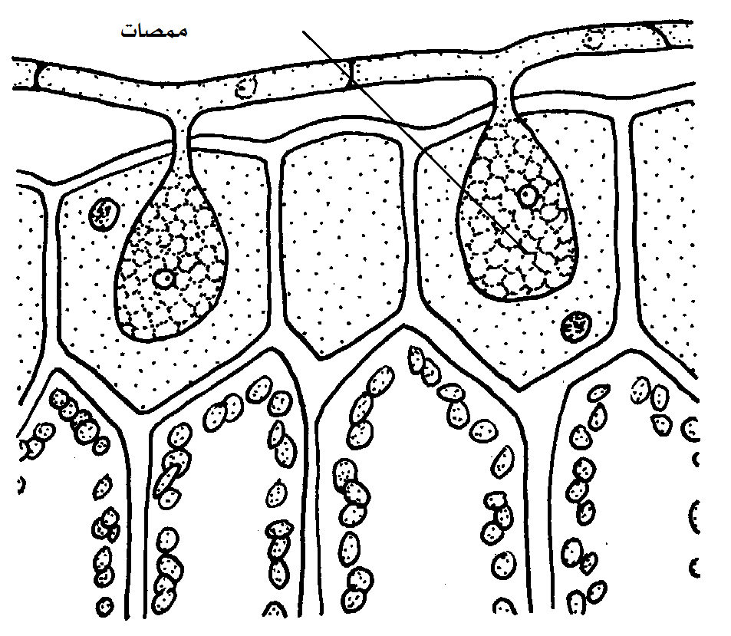
التغذية في الفطريات

Slide 17
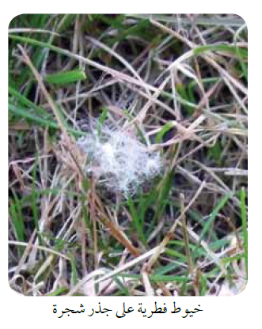
التغذية في الفطريات
بعض الفطريات تعتمد في بقائها على علاقات تكافلية مع مخلوقات أخرى كالنباتات والطحالب.
يغطي غزل فطري معين جذور نباتات فول الصويا ويحصل على السكر منه.
يزيد الغزل الفطري من قدرة النبات على امتصاص الماء والمعادن.
الفطريات التكافلية:

Slide 18
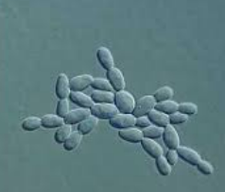
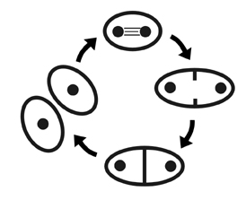
التكاثر في الفطريات
تُصنّف الفطريات بناءً على تراكيبها وأنماط تكاثرها.
بعض الفطريات تتكاثر لاجنسيا عن طريق الانقسام المتساوي (غير المباشر) فقط.

Slide 19
التكاثر في الفطريات
يتم التكاثر اللاجنسي في الفطريات بثلاث صور:
التجزؤ
إنتاج الأبواغ.
التبرعم

Slide 20
التكاثر في الفطريات
تستطيع العديد من الفطريات التكاثر جنسيّا ولاجنسيًّا.
تنتج الفطريات التي تتكاثر جنسيًّا أبواغًا عن طريق الانقسام الاختزالي.

Slide 21
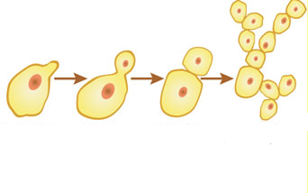
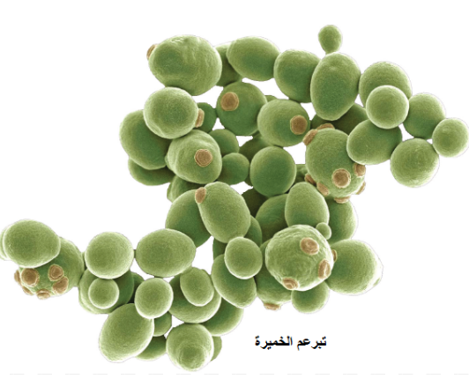
التكاثر في الفطريات
التبرعم:
تتكاثر خلايا الخميرة لاجنسيًّا بالتبرعم.
تنمو خلايا جديدة جميعها ملتصقة بالخلية الأم.
ينحسر الغشاء البلازمي لتنفصل الخلية الجديدة جزئيًّا عن الخلية الأم.

Slide 22
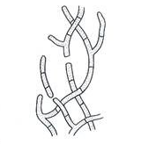
التكاثر في الفطريات
التجزؤ:
شكل من أشكال التكاثر اللاجنسي يظهر عندما ينقسم الغزل الفطري في الفطريات إلى أجزاء.
تنتشر قطع من الغزل الفطري لتقع في مواقع جديدة.
إذا كانت الظروف البيئية ملائمة فإن هذه القطع تنمو وتكوّن غزلاً فطرياً جديداً.

Slide 23
التكاثر في الفطريات
إنتاج الأبواغ:
تتضمن دورة حياة معظم الفطريات الجنسية واللاجنسية إنتاج الأبواغ.
البوغ :خلية أحادية العدد الكروموسومي، ولها غلاف صلب، تنمو فتصير مخلوقًا جديدًا دون اندماج الأمشاج.
تنتج الأبواغ خيوطًا فطرية جديدة تنمو فتصير غزلاً فطريًّا.
بعض الأبواغ الفطرية ذات جدار رقيق وتنبت بسرعة.
بعضها الآخر له جدار سميك ويحتاج إلى مدة أطول لكي يبدأ في النمو.

Slide 24
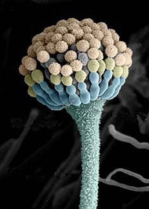
التكاثر في الفطريات
إنتاج الأبواغ:
ينتج التركيب التكاثري للفطريات الثنائية المجموعة الكروموسومية من خلال التكاثر الجنسي ليكون أبواغاً أحادية المجموعة الكروموسومية بواسطة الانقسام المنصف.
تشكل هذه الأبواغ الجيل القادم الذي ينمو فيصبح غزلاً فطرياً جديداً.

Slide 25
التكاثر في الفطريات
إنتاج الأبواغ:
يُسمى الجسم الثمري من الفطر الذي ينتج الأبواغ حامل الأبواغ.
يعتمد تصنيف الفطريات على نوع حامل الأبواغ الذي تنتجه.
في الفطريات الأولية هناك هيفات خاصة تسمى حاملات الأبواغ.
في قممها تركيب كيسي يحوي الأبواغ داخله يسمى حافظة الأبواغ وهي توفر الحماية للأبواغ وتمنع جفافها قبل أن تنضج.

Slide 26
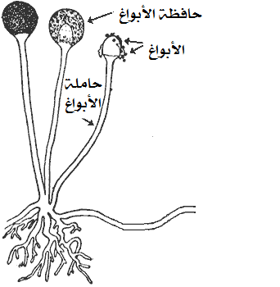
التكاثر في الفطريات
هنالك بعض الفطريات لها أسماء شائعة تصف نوع حامل الأبواغ التي تنتجه
الفطر الكيسي
الفطر الصولجاني

